Slide 1

课时16
课时1
Redis基本原理
互联网人实战大学

Slide 2

Redis 基本原理
Redis 简介
Redis remote dictionary server 远程字典服务
基于BSD许可的开源组件，全内存数据结构存储， 可以用作数据库、缓存及消息队列代理
Redis 特性
数据结构丰富
高性能
数据存储全内存
支持数据持久化
支持master-slave热备
支持lua脚本
支持事务
支持集群

Slide 3
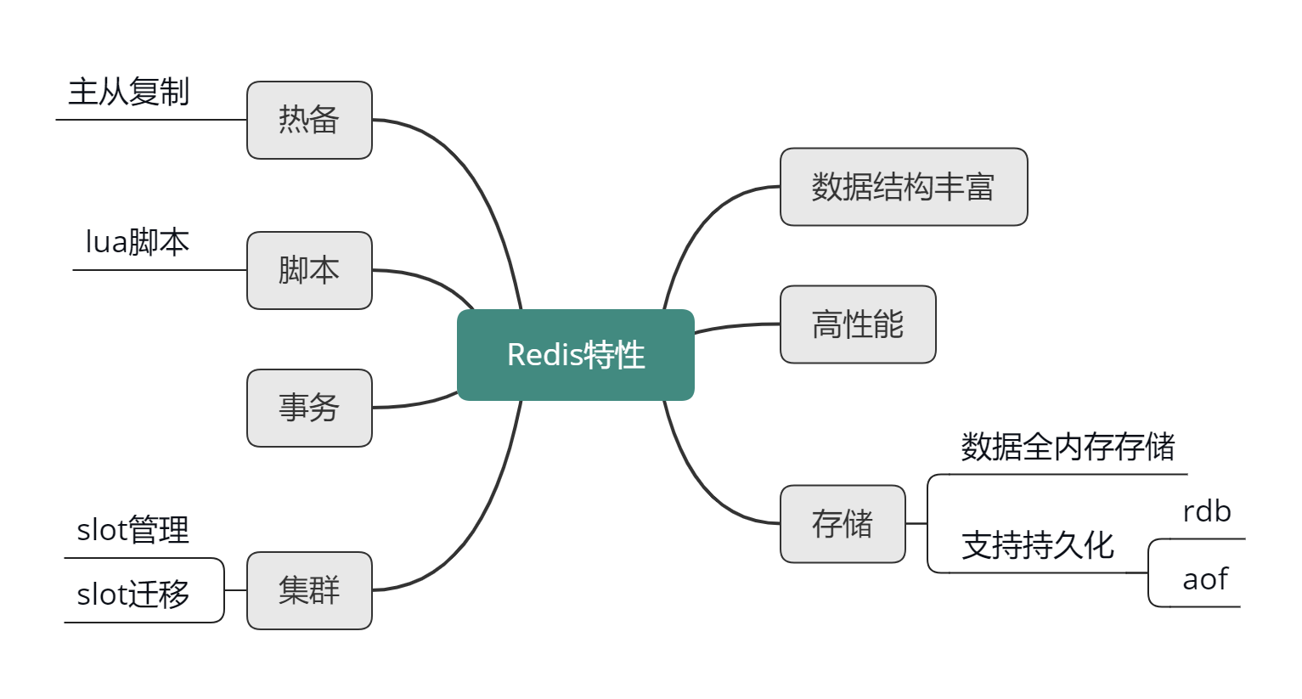
Redis 基本原理

Slide 4
Redis 基本原理
Redis 基本原理
支持的数据类型多，八种核心数据
string，list，set，sorted set，hash
bitmap, geo，HyperLogLog
内存数据存在dict，类memcached的hashtable
容量不足或过多：rehash
Hash冲突：桶内单链表

Slide 5
Redis 基本原理
Redis 基本原理
核心单进程/线程
基于epoll ，非阻塞网络IO
无锁，无上下文切换
数据操作全内存处理
写aof
同步slave
Fork 子进程
AOF rewrite
RDB bgsave
Sync 构建rdb

Slide 6
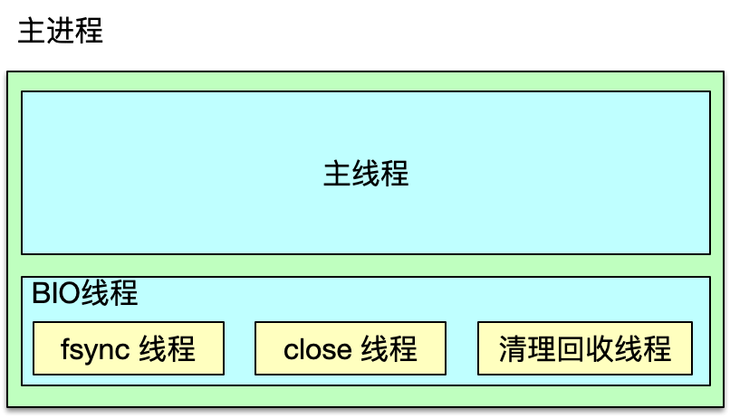
Redis 基本原理
Redis 基本原理
BIO 异步线程
Fsync 数据落盘
Close 关闭/删除文件，释放文件资源
清理回收：普通对象、全局DB、slots keys
数据持久化
RDB 内存数据快照
AOF 动态追加写指令

Slide 7
Redis 基本原理
Redis 基本原理
Master
数据主从复制
全量复制：rdb + 新增写命令同步
增量复制：根据 复制backlog 及同步位置同步
Master 可以有多个slave，slave可以有多个slave
集群管理
Client 分片访问单机模式
Proxy 分片访问单机模式
Redis-cluster 集群模式
Slave
Slave
Slave

Slide 8
、
Next：课时17《Redis数据类型》
互联网人实战大学

